Slide 1
스마트폰게임프로그래밍
어린이집 정보
조회 서비스
중간발표
2014180041 조정운
Notes:
안녕하세요 14학번 조정운 입니다
제가 만들 어플은 어린이집 open api를 활용해 어린이집 정보 조회서비스 애플리케이션 입니다.

Slide 2
목차
INDEX
1
진행 상황
2
일정
3
데모 시연
Notes:
목차입니다
개발목적 api 정보 앱ui구조 개발일정 추가구현 순서로 발표하겠습니다.

Slide 3
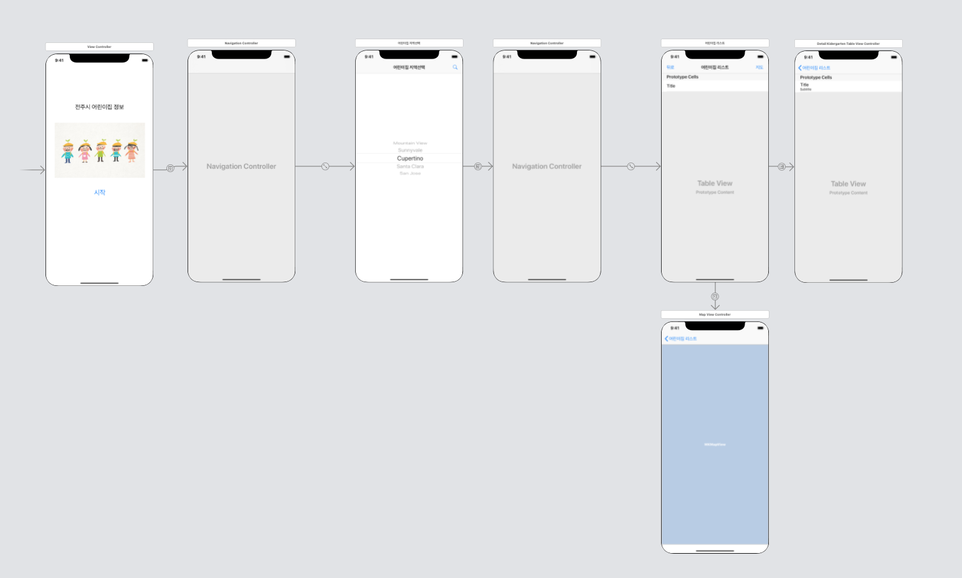
진행 상황
1.메인화면
2. 공공데이터 XML 파싱
3. Picker View 를 사용해
지역선택
4. 지역에 있는 어린이집리스트 출력
5. 어린이집 세부사항 출력
6. MapKit 연동
Notes:
개발 목적은
옵션 – 어린이집 통학버스 여부, 어린이집 유형(가정 사회복지 법인, 국공립, 단체), 어린이집 주소, 연락처, 인가일, 평가인증여부, 평가인증일, 어린이집 특성 등

Slide 4

개발일정
최종발표
음성 인식기능
지도 검색기능
옵션 검색기능
중간발표
OpenAPI 연동
지역 검색기능
기획발표
주제선정
Open API 조사

Slide 5
감사합니다

Slide 6
추가구현
“
“
“
“
GPS를 연동한
길찾기 서비스
버스노선 정보
API 추가 후 연동
즐겨찾기
기능추가
서버와 연동한
평점 서비스
”
”
”
”

